Slide 1
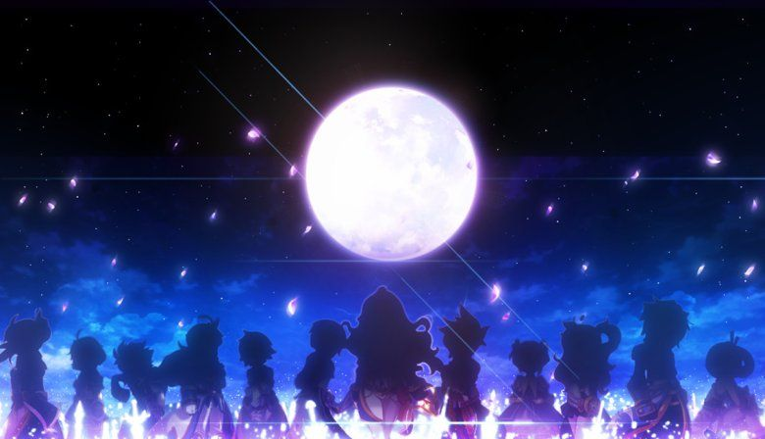
2D 게임 프로그래밍 프로젝트 1차 발표
2017180022 오지원
목차
게임 컨셉
개발 범위
게임 실행 흐름
개발 일정

Slide 2
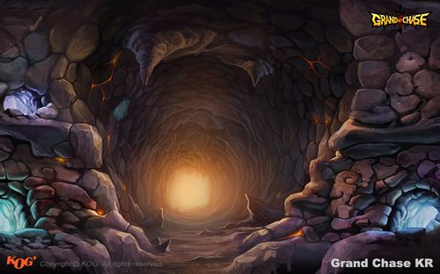
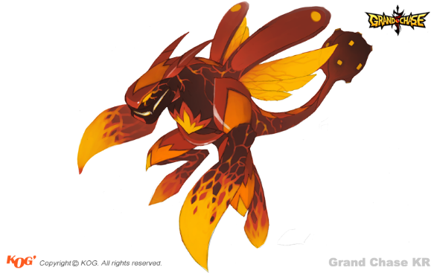

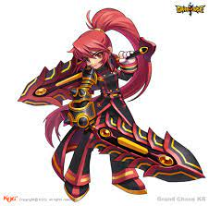
게임 컨셉
던전(스테이지)에 입장하여 몬스터를 처치
던전의 보스를 처치하여 스테이지 클리어!

Slide 3
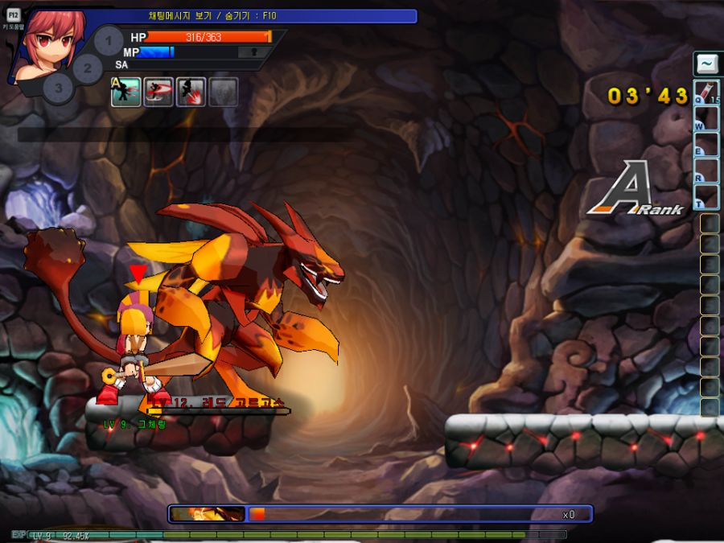
게임 화면 구성
플레이어의 HP,MP
MP에 따라 사용가능한 스킬
보스 몬스터
플레이어
보스의 HP

Slide 4
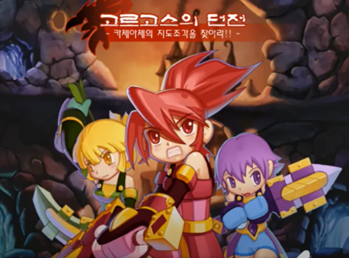
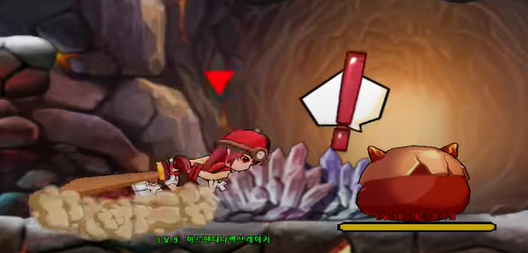
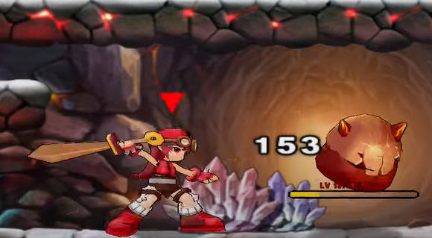
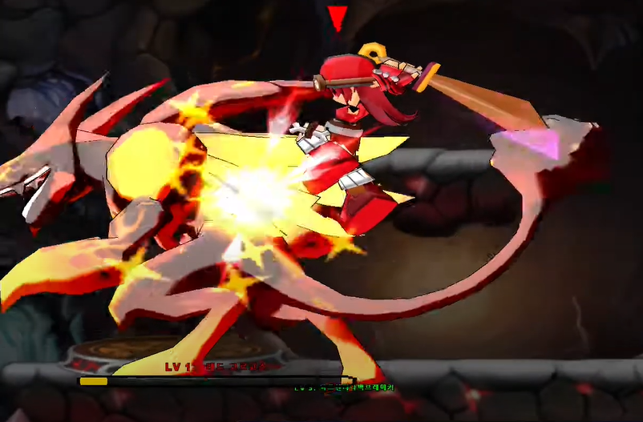
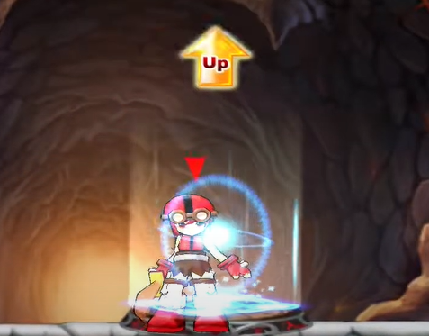
게임 실행 흐름
스테이지 입장
몬스터 조우
몬스터를 공격하여
몬스터 처치
몬스터에게 접근 하면 몬스터가 플레이어를 발견하고 접근
방에 있는 모든 몬스터들을
처치하고 보스방으로 이동
보스몬스터를 처치하면 스테이지 클리어
다음 맵 이동
보스 처치

Slide 5
개발 범위
내용 | 최소 범위 | 추가 범위
캐릭터 컨트롤 | 키보드로 이동, 대쉬 기능, 위쪽 방향키로 점프
캐릭터 기술 | Z키 입력시 공격, 스킬 사용시 광범위 공격 | Z키 연타로 콤보 구현
맵 | 3개의 스테이지. 스테이지 당 일반 몬스터가 있는방 하나와 보스몬스터가 있는 방 하나 | 보스방으로 가기 전 점프맵 구현
ui | 좌측 상단에 hp, mp표시 | 스킬 사용 시 우측하단에 캐릭터의 모습이 잠깐 나타남
적 ai | 디폴트 - 정해진 위치를 돌아다니다가 플레이어가 범위에 들어오면 공격 일반 몬스터) 근접 혹은 원거리공격 2가지 패턴 보스 몬스터) 근접공격 2가지 패턴과 정해진 hp이하로 떨어질 때마다 ‘danger’ 기술 사용 | 플레이어가 멀리 있으면 점프로 접근, 착지 시 플레이어가 지면에 있다면 데미지를 입힘.
게임 기능 | 피격시 hp 감소, 스킬 사용 시 mp 감소 스킬 사용 중엔 hp가 감소하지 않음 적을 처치하여 경험치를 얻고, 레벨 증가시 능력치 증가 보스를 처치하면 스테이지 선택화면으로 돌아오고 다음 스테이지에 도전할 수 있게되는 방식 | 넉백 시스템 추가 보스방 대화 추가
사운드 | 무기를 휘두르는 소리, 무기에 맞는 소리, 플레이어와 몬스터가 공격할 때, 공격에 맞을 때 스테이지 별 배경음악과 스킬 사운드 등
애니메이션 | 걷기, 대쉬, 공격, 스킬, 점프 등
난이도 | 스테이지 별로 체력, 공격력 조정

Slide 6
개발 계획
1주차 | 리소스 수집 | 리소스 수집 및 캐릭터 이동처리
2주차 | 캐릭터 컨트롤 | 캐릭터의 걷기,달리기,공격, 구현
3주차 | 캐릭터의 기능, 맵 | 캐릭터의 스킬과 점프 구현 맵(지면과 공중에 떠있는 여러 발판)
4주차 | 몬스터 오브젝트 | 기본 오브젝트 3종구현(근거리,원거리,보스) 이동 패턴과 캐릭터와의 상호작용을 구현
5주차 | Ui 및 추가구현 | 캐릭터와 몬스터의 HP게이지,
6주차 | 스테이지 구현 | 스테이지 선택 화면과 3개의 스테이지, 각 스테이지 별로 일반 몬스터가 있는 방과 보스몬스터가있는 보스방 구현
7주차 | 몬스터 오브젝트 최종 구현 | 2가지 추가 스테이지에 맞는 각기 다른 공격 패턴을 가진 2종의 일반 몬스터와 보스몬스터 구현
8주차
9주차 | 시작과 종료 처리 / 밸런스 조절 사운드 | 게임 시작과 종료처리, 캐릭터의 달리기 속도 혹은 보스몬스터의 체력 조정 등 밸런스 조정 배경음악, 스킬 사운드 등 사운드 처리
10주차 | 마무리 | 최종 점검 및 릴리즈

